Slide 1




Slide 2
Clasificación multiclase: salud de una abeja
Francisco Hernández, Anthony Menéndez, José Deleon
https://github.com/FranciscoHernandez1998/Clasificacion-multiclase-salud-de-una-abeja

Slide 3


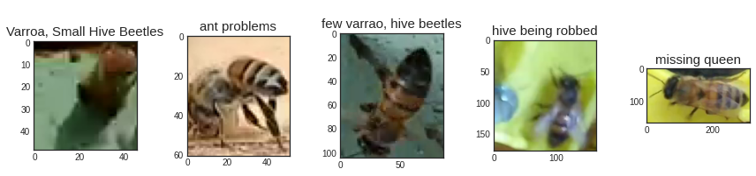
Problema
Clasificación de la condición de salud de una abeja
Objetivos
Observación de las abejas que dejan sus colmenas.
Identificar los problemas que estas presentan.
Esto es un indicador de la salud y fuerza de la colmena en general.

Slide 4
Datos
Dataset de 5,172 imágenes de abejas con los detalles:
Retos
Dataset desbalanceado
Verificar elementos no nulos
Verificar existencia de las imágenes
Etiquetas de los datos
Subespecies
Health
Pollen carrying
Caste
File
Datetime
Location

Slide 5
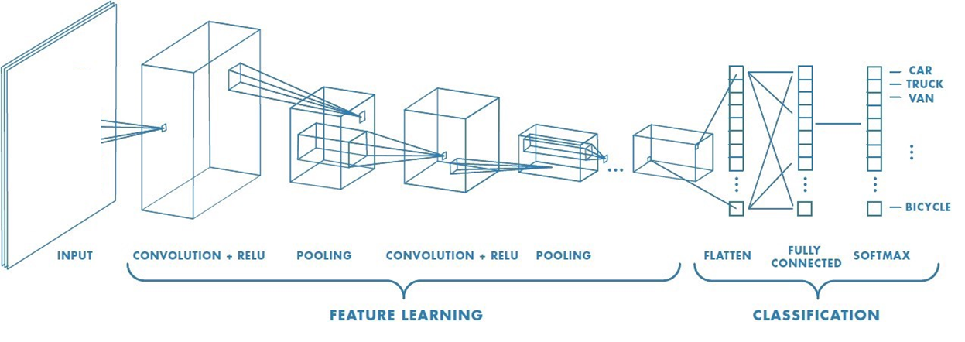


Metodología
Red Neural Convolucional (CNN).
Su diseño permite mapear una imagen de entrada a una variable de salida.

Slide 6
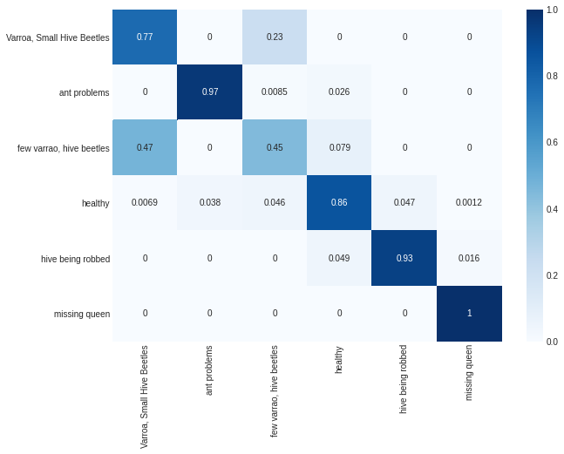
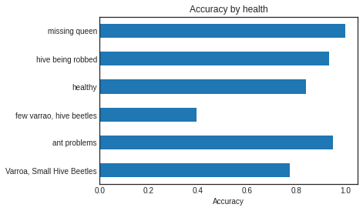
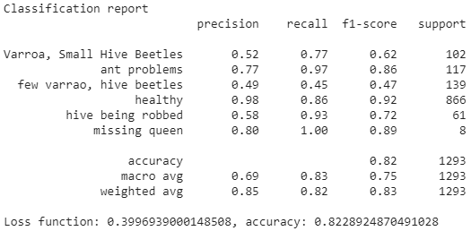
Resultados

Slide 7
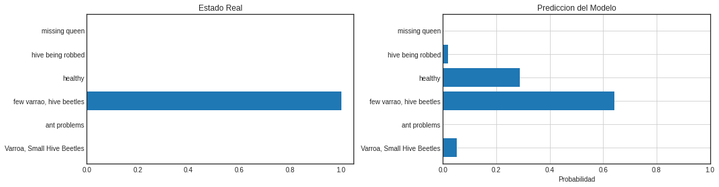
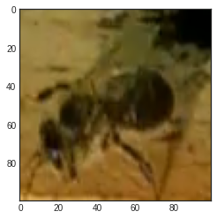
Resultados

Slide 8
Conclusiones
Las CNN son sumamente utilizadas y son eficaces en problemas de reconocimiento y clasificación de imágenes
Con ayuda de las CNN podemos identificar patrones y anomalías de imágenes.
Una CNN está diseñada para mapear una imagen de entrada a una variable de salida, por lo que son efectivas en problemas de predicción que involucran imágenes como datos de entrada

Slide 9
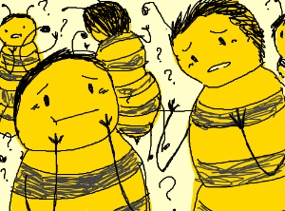

¿Preguntas?

Slide 10
